Slide 1
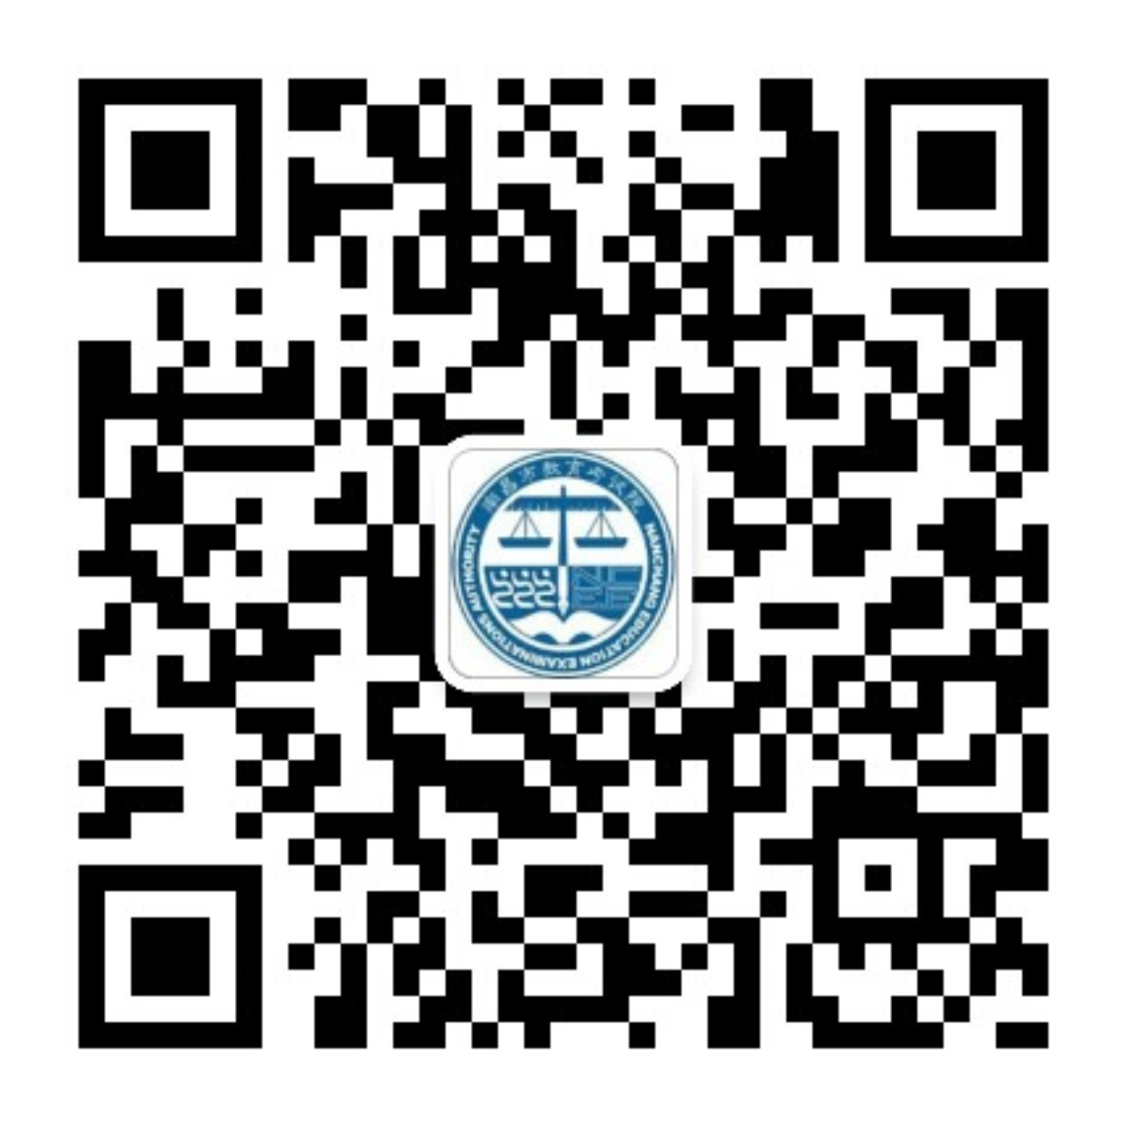
南昌市义务教育智慧入学数字平台
家长端操作说明（幼升小篇）
扫码关注
教育考试院公众号
扫码关注
教育考试院抖音号

Slide 2
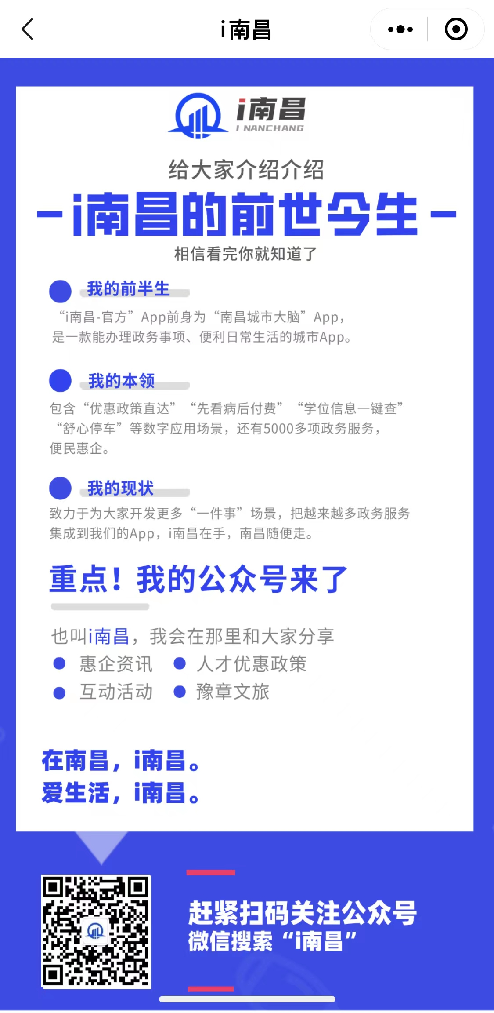
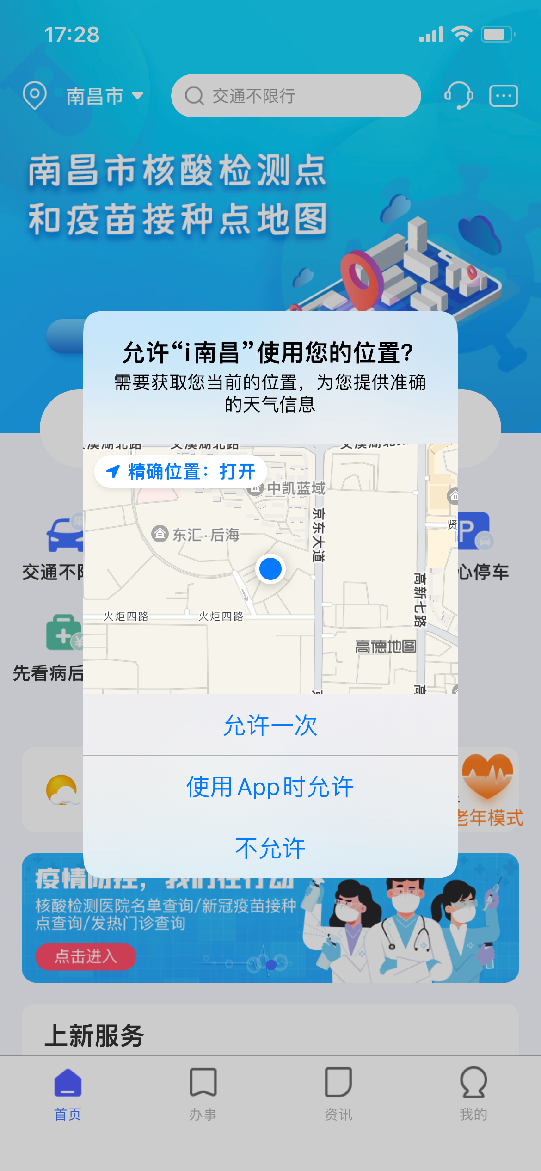
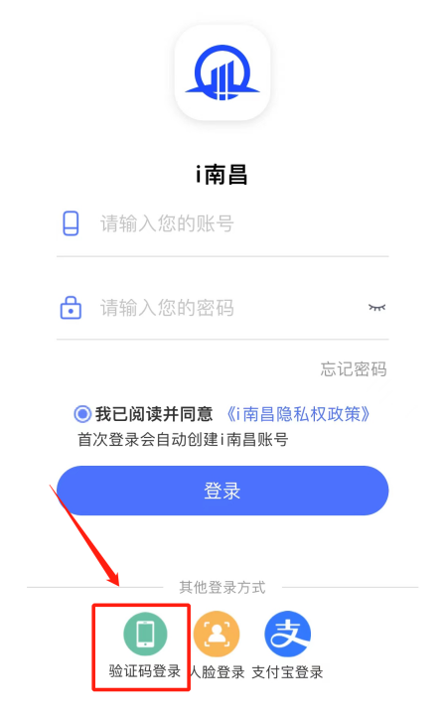
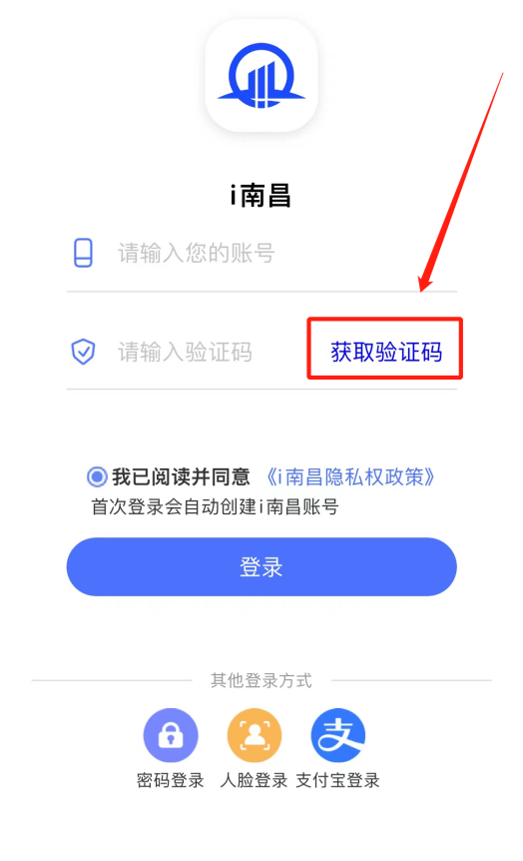
“i南昌”注册及实名验证操作说明
01
02
03
04
微信小程序搜索关注或者前往应用程序下载“i南昌”APP。
启用软件中获取设备的定位信息权限，选择使用APP时允许。
进入“i南昌”后，选择验证码登录。
输入手机号码，点击“获取验证码”，输入获取到的验证码登录。
重点提醒：请由房屋所有者（办理了居住证、租赁证）一方监护人注册登录。

Slide 3
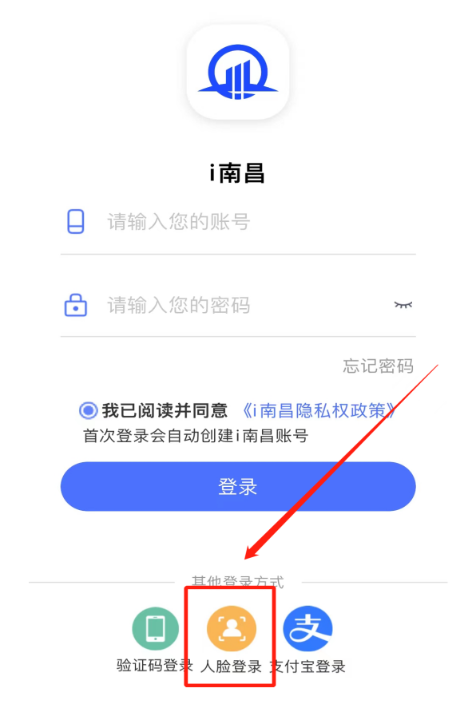
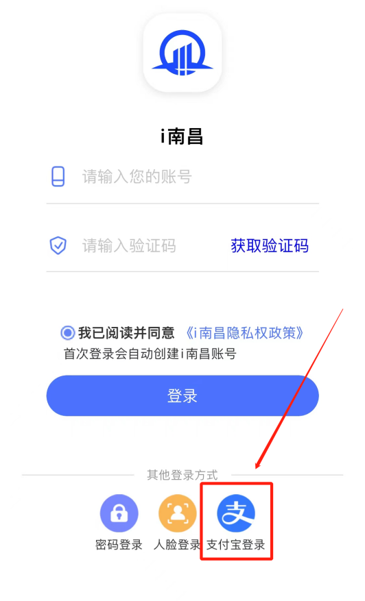
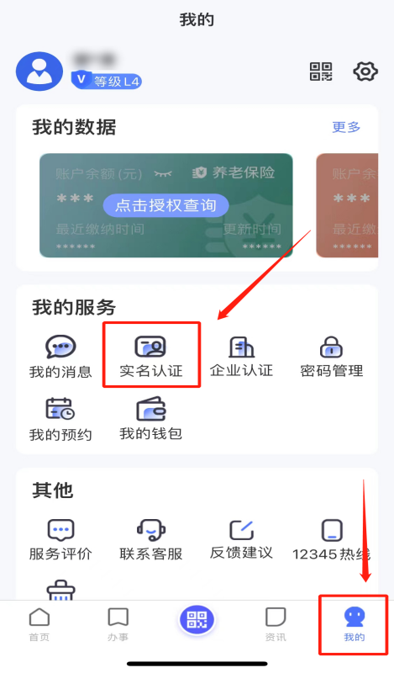
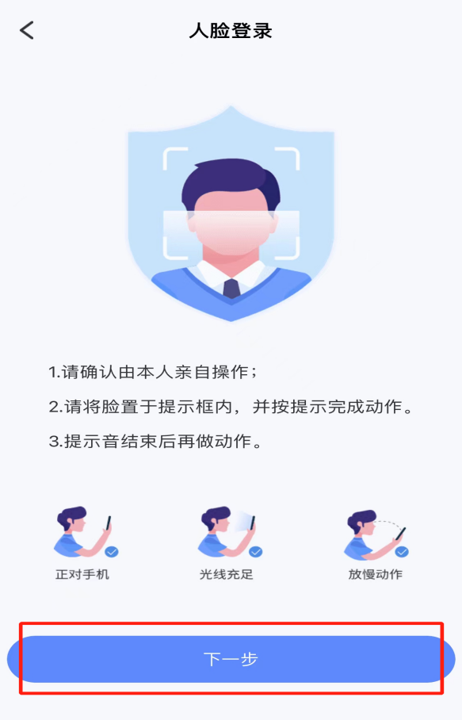
“i南昌”注册及实名认证操作说明
05
06
07
08
用户也可选择其他方式中的人脸登录。
点击下一步进行人脸识别认证（需本人进行）
用户也可选择其他方式中的支付宝登录。系统自动跳转支付宝登录。
需要完成实名认证（父母信息）之后，等级升为L4，APP其他功能才能正常使用。

Slide 4
“i南昌”南昌市义务教育智慧入学数字平台流程图
第一步
第二步
第三步
第四步
第五步
监护人登录平台
查询核对学生
基本信息
核验户籍、监护人
提交房产信息
查看核验结果
第一步：幼升小适龄儿童监护人登录“i南昌” 义务教育智慧入学数字平台
第二步：监护人查询核对学生基本信息
第三步：查询核对户籍、监护人信息
第四步：根据房产情况提交相关信息
第五步：查看核验结果

Slide 5
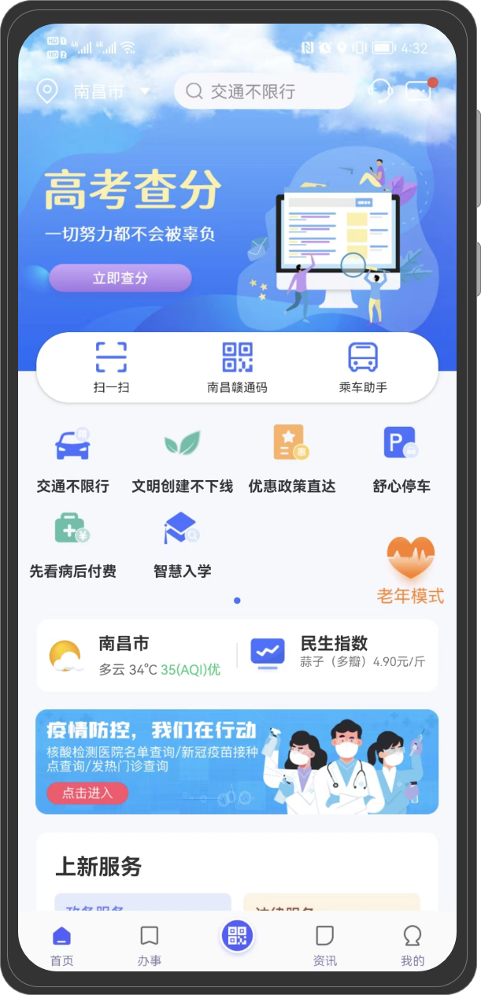
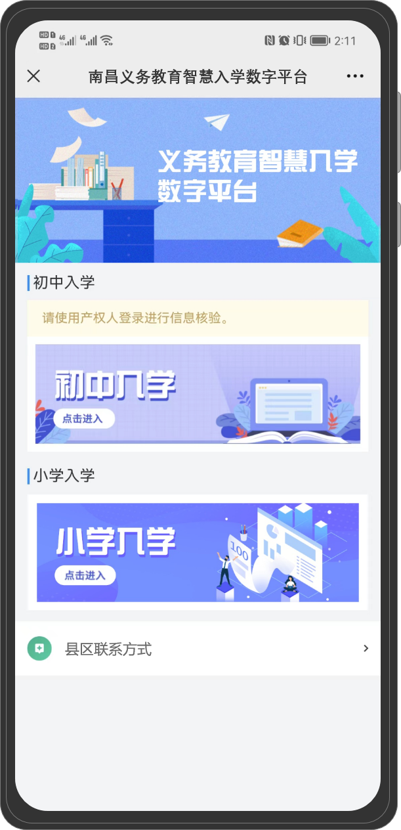
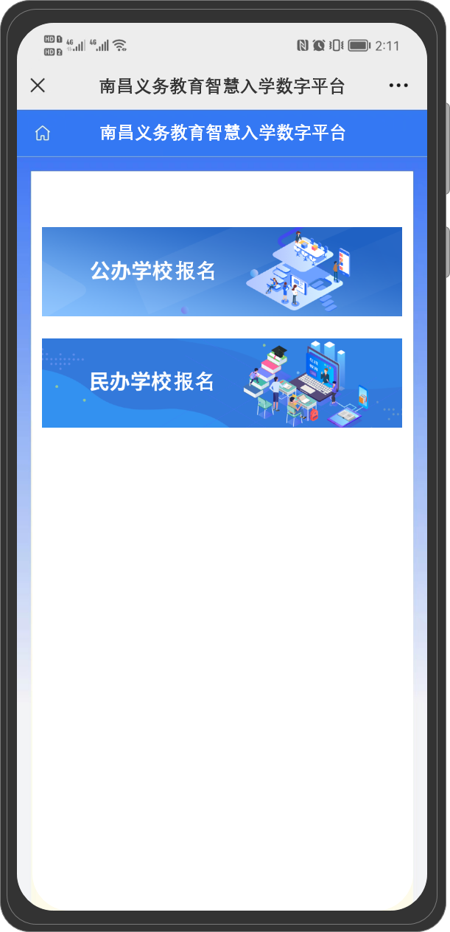
第一步：登录“i南昌” 进入义务教育智慧入学数字平台
小学入学适龄儿童监护人从“i南昌” 智慧入学平台进入，选择小学入学-公办学校报名登记；

Slide 6
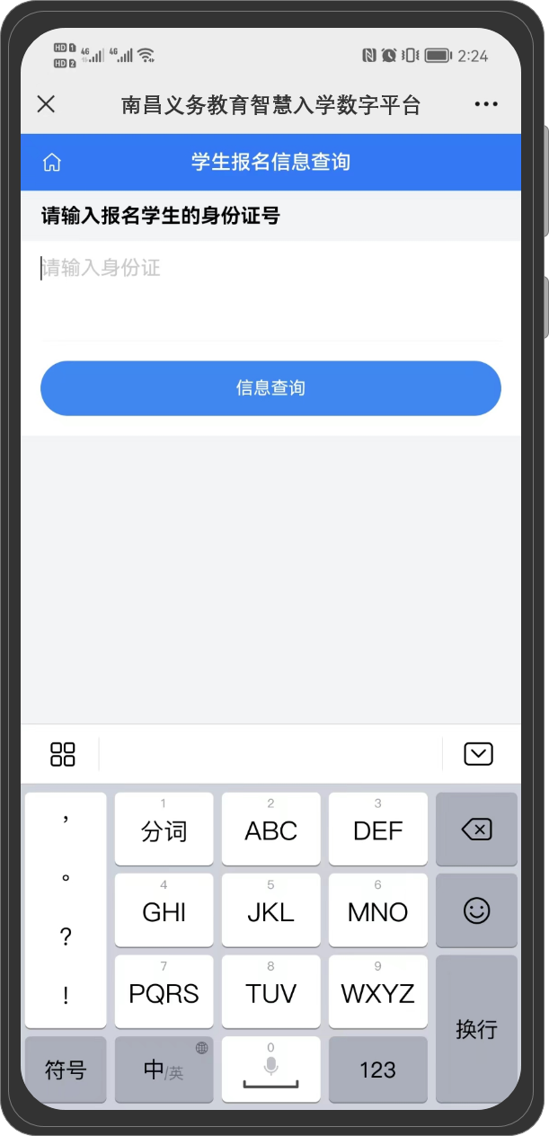
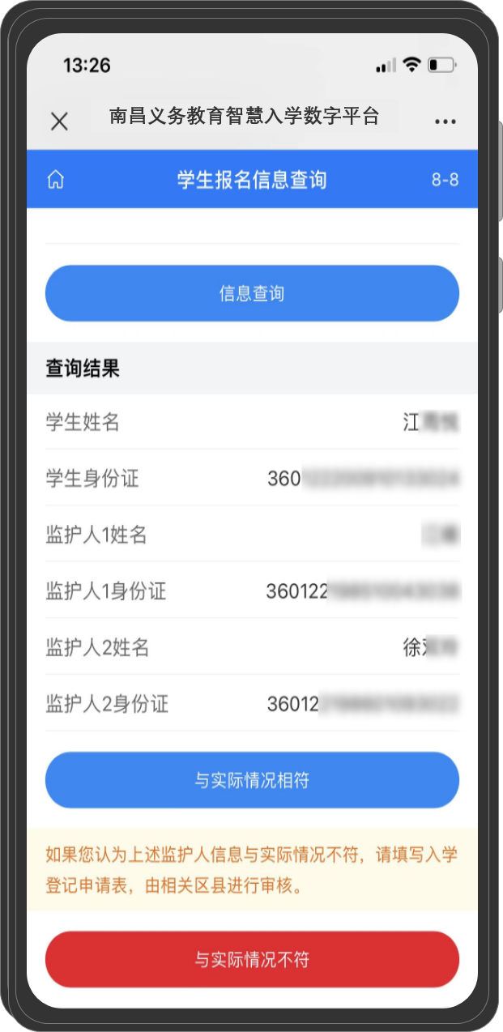
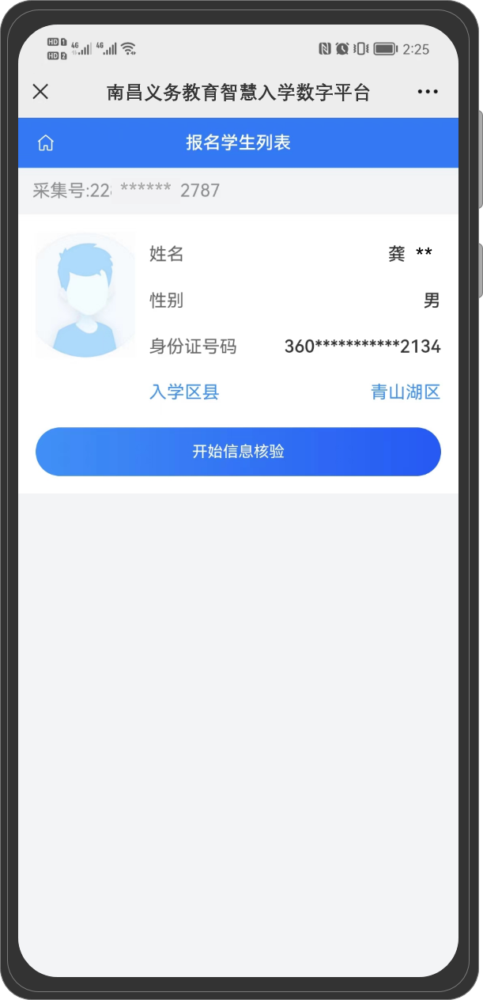
第二步：监护人核对学生基本信息
监护人输入学生身份证号进行信息查询，户籍查询通过后可查看学生基本信息，开始进行信息核验；
重点提醒：请学生监护人（父亲或母亲）登录系统核对信息。如未查询到子女信息，可提交出生证明、户口本等材料等待审核，审核通过后即可进行信息核验。

Slide 7
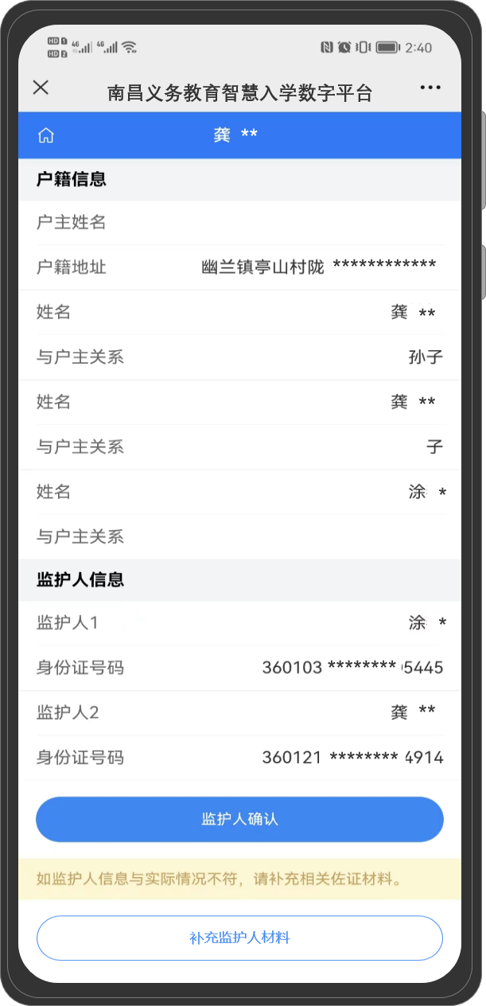
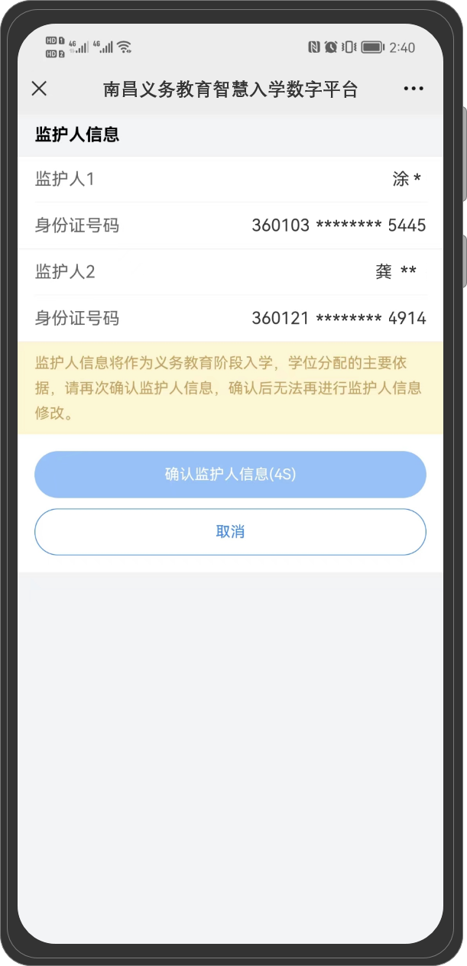
第三步：查询核对户籍、监护人信息
户籍、监护人信息无误可直接确认，如因父母离异等特殊情况导致具有抚养权的监护人变更，可补充相关材料，申请修正；
重点提醒：请仔细核对监护人信息，监护人的房产相关信息将作为学位分配的依据。

Slide 8
第四步：根据房产情况提交相关信息
小学入学适龄儿童及父母城区无房产，提交（外）祖父母商品房房产
提交小学入学适龄儿童或其父母房产
01
02
03
04
提交农房、农民公寓、军产房、单位房、农房拆迁等无产权证房产
提交居住证或备案的房屋租赁备案合同

Slide 9
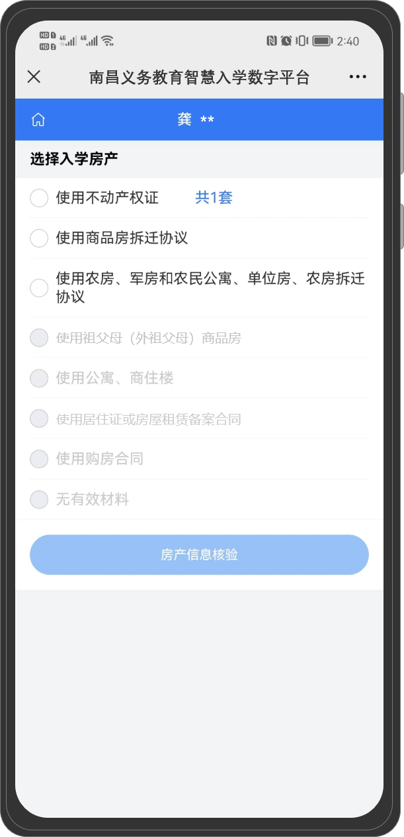
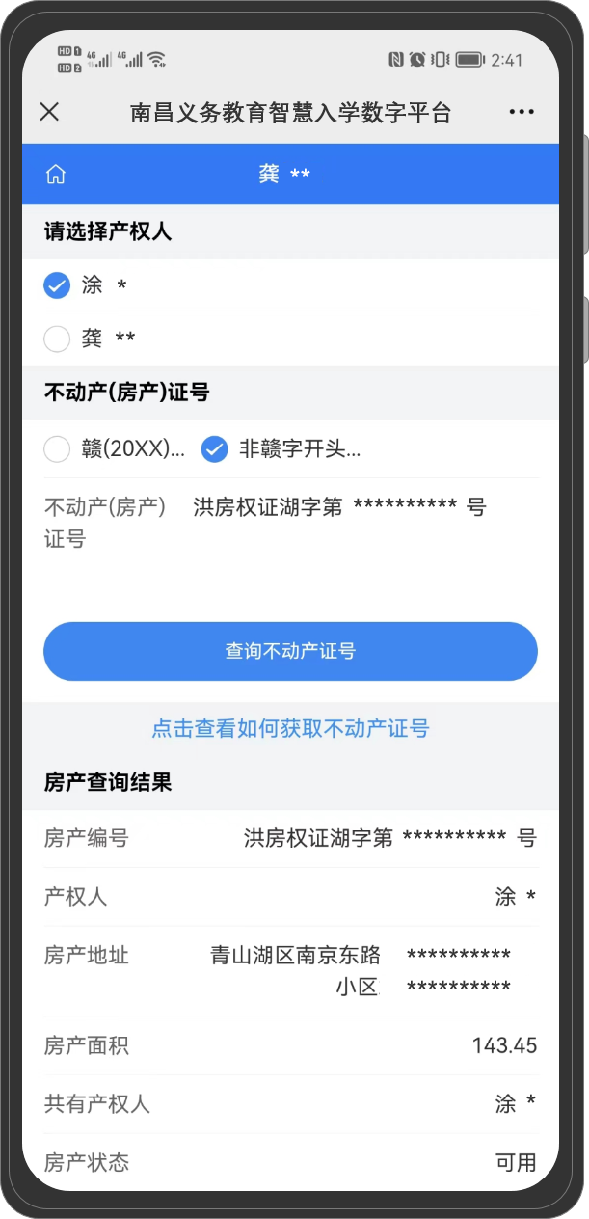
第四步：01 父母或学生商品房
房产权证必须为房产证或不动产权证(不含购房合同），上述房产均不含有非直系亲属的共有房产。
重点提醒：当前监护人只能查询提交本人或学生房产。城区不动产（房产）的产权证号，可从“i南昌”首页下方的住房专区-不动产证书中查询复制。

Slide 10
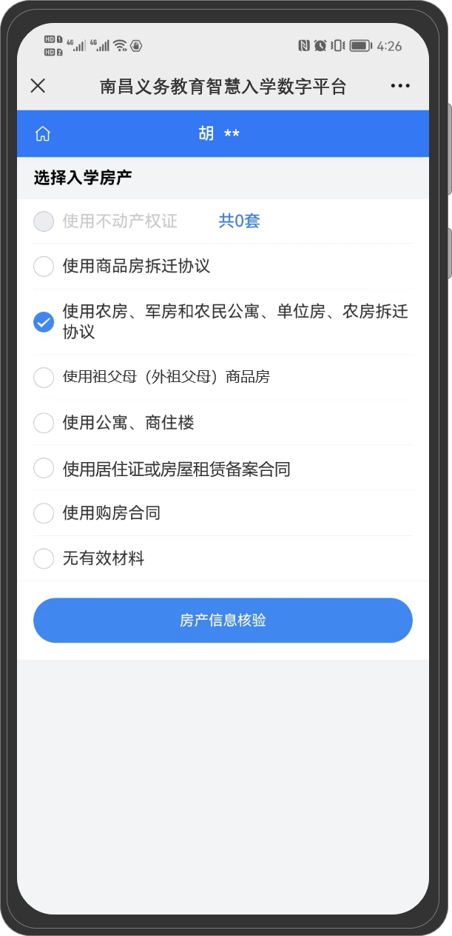
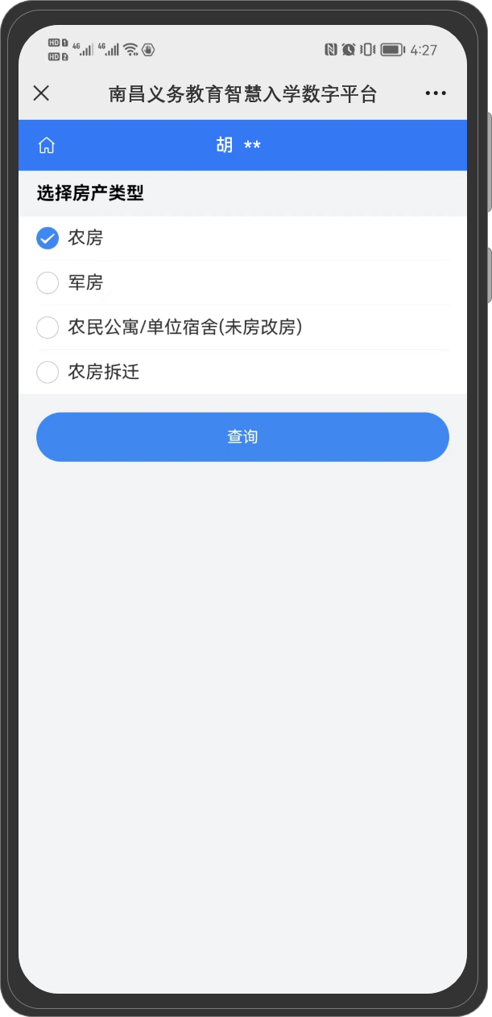
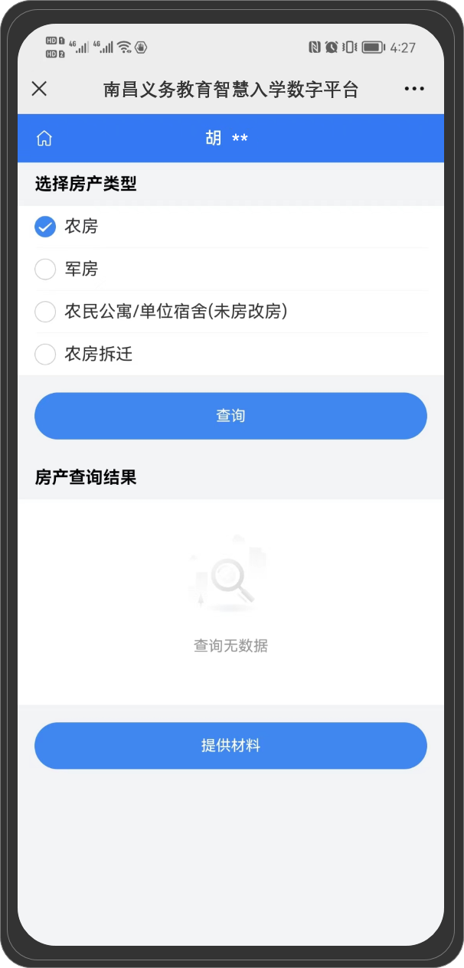
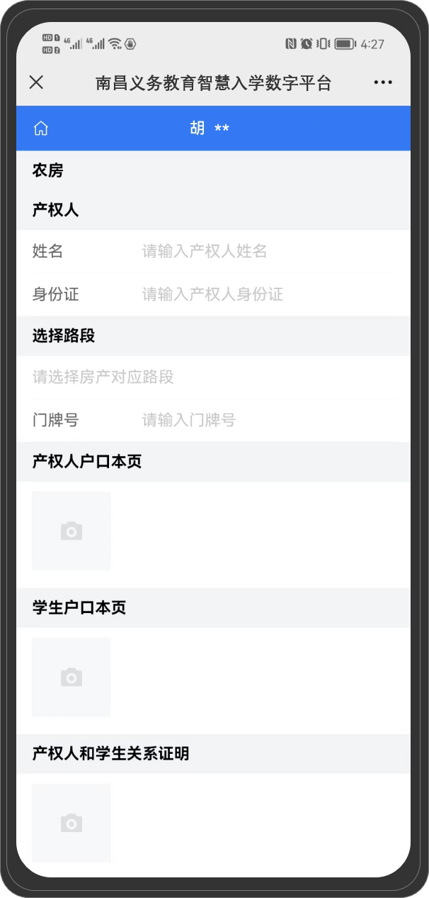
第四步：02 农房、军产房等无产权证房产
使用农房、农民公寓、军产房、单位房、农房拆迁协议入学,申请查询农房房产，如查询无结果，需提交相关证明材料。

Slide 11
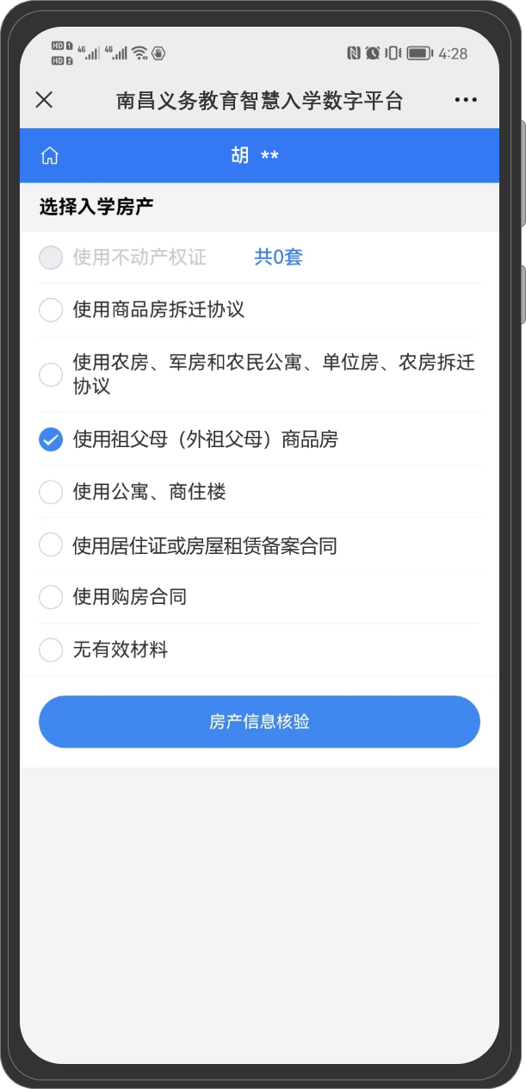
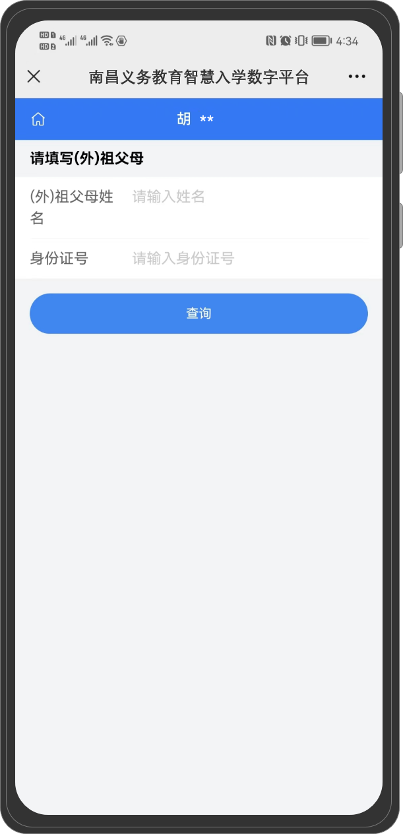
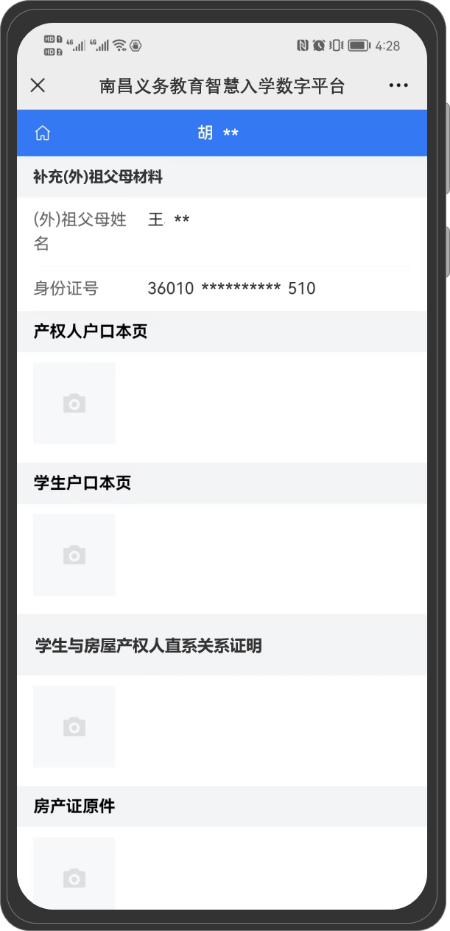
第四步：03 （外）祖父母商品房
小学入学适龄儿童及父母南昌城区无房产，需提交（外）祖父母商品房房产，选择（外）祖父母商品房；查询成功需（外）祖父母进行人脸识别，通过后可使用（外）祖父母商品房房产；如（外）祖父母与学生不在一个户口本，需提交关系证明材料进行线上审核
重点提醒：如（外）祖父母的房产为农房等无产权证房产，则不从此处提交，从农房、农民公寓、军产房、单位房、农房拆迁处提交。

Slide 12
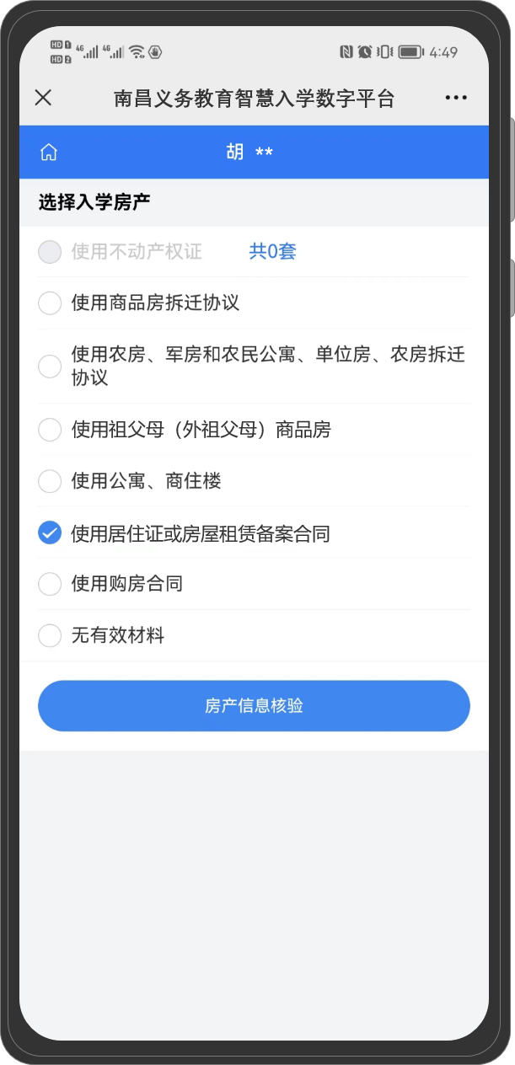
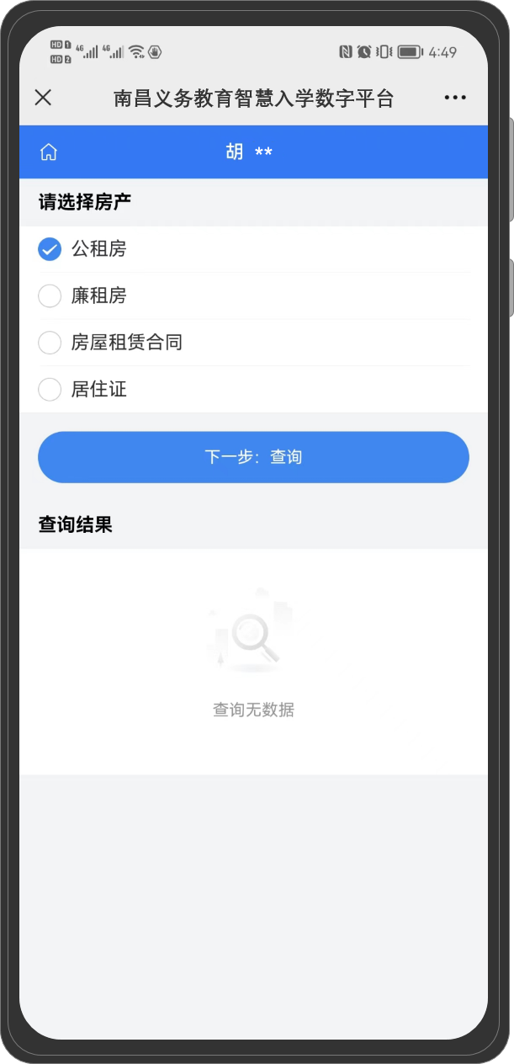
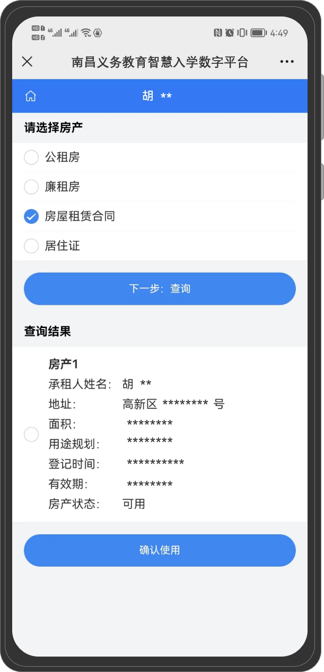
第四步：04 居住证、租赁
重点提醒：父亲的居住证、租赁备案合同，父亲登陆i南昌进行填报；母亲的居住证、租赁备案合同，母亲登陆i南昌进行填报；小孩的居住证、租赁备案合同，父母登录都可以。

Slide 13
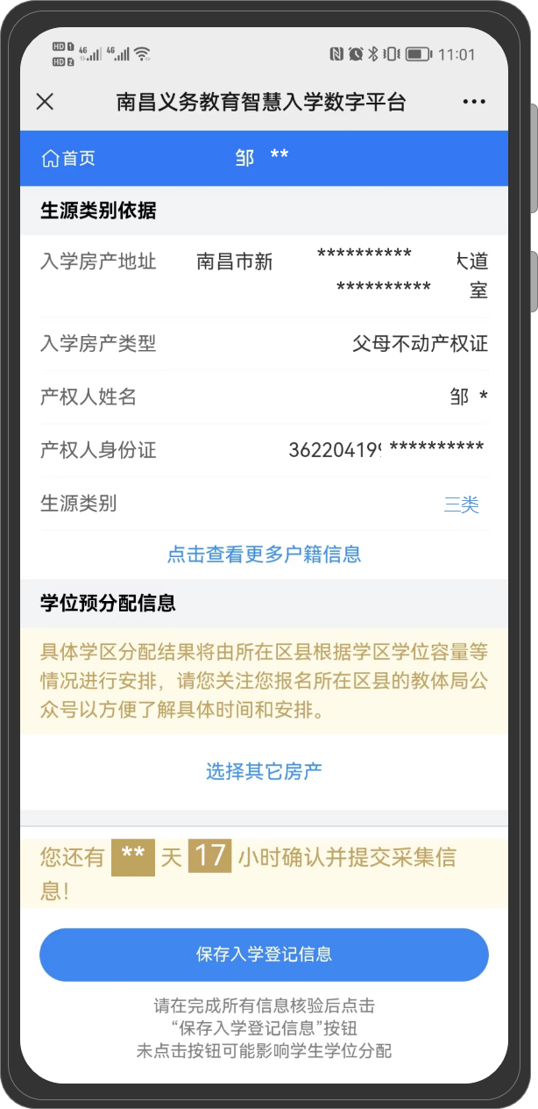
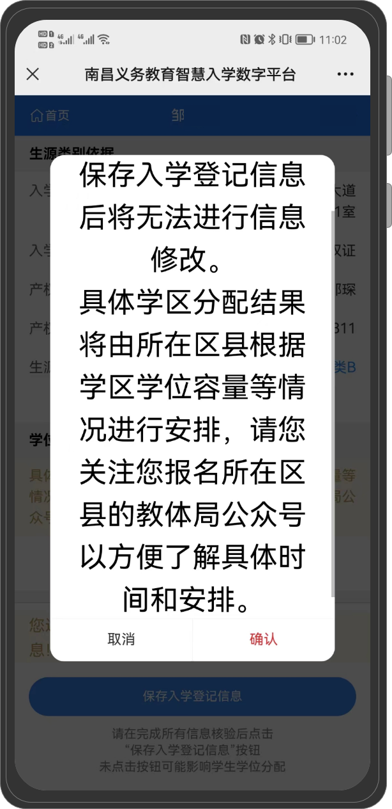
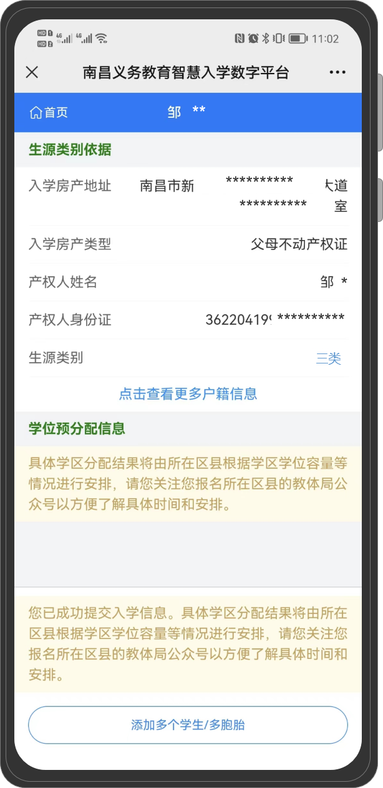
第五步：查看核验结果
确认使用房产后可以查看生源类别，所属学区预览；保存入学信息后，如有多胞胎小孩可添加多胞胎入学信息；
重点提醒：核验结果并非最终分配学校，需要在公办分配阶段再次登录确定分配结果。

Slide 14
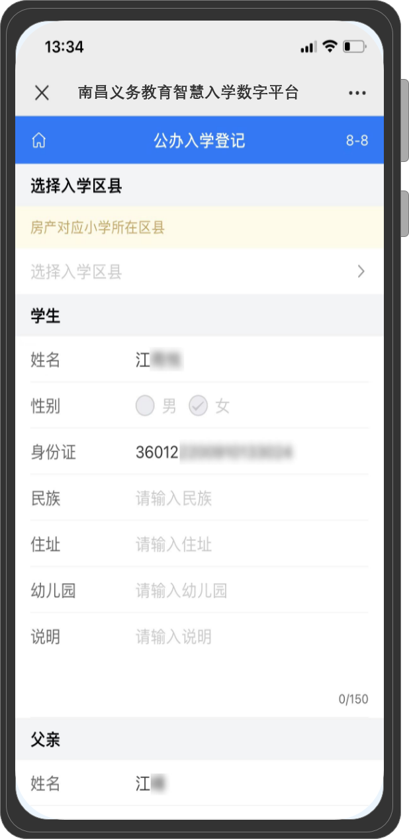
家长入学登记
若家长查询监护人信息与实际情况不符，请填写入学登记申请表，填写好学生信息，提交户口本出生证明等佐证材料，审核通过后即可进行信息核验；

Slide 15
感谢聆听

